Slide 1
Software y bases de datos biomédicas moleculares
Clase 8
Erick Díaz
EBBMB-2024

Slide 2
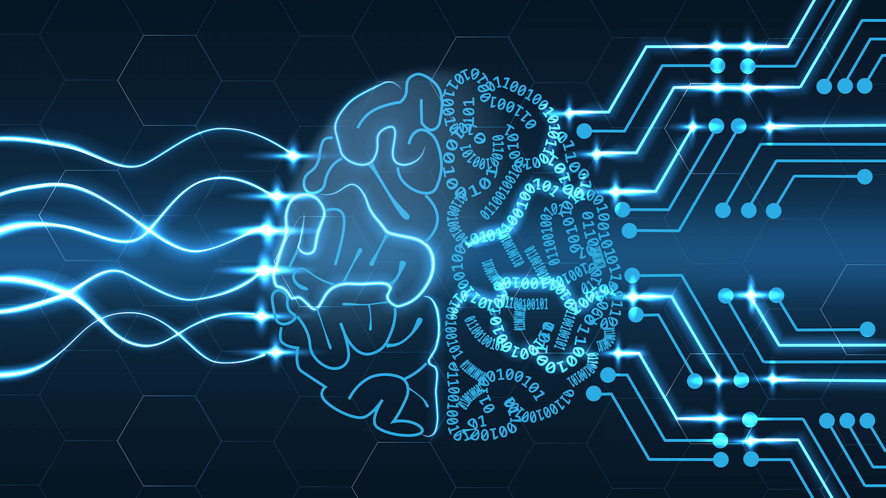
Inteligencia Artificial

Slide 3
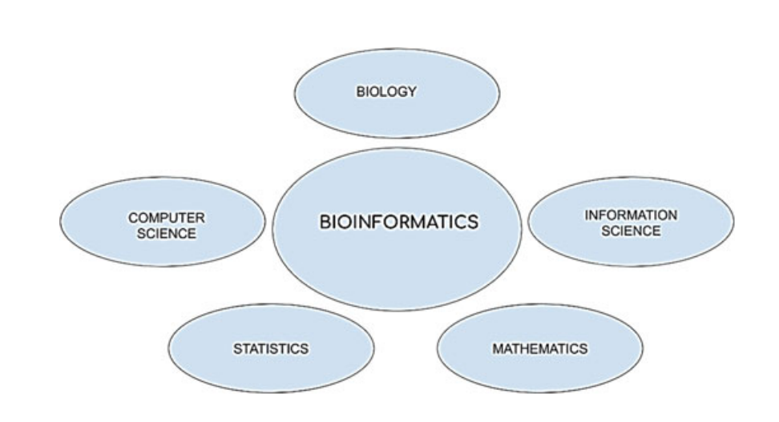

Slide 4

Machine Learning

Slide 5
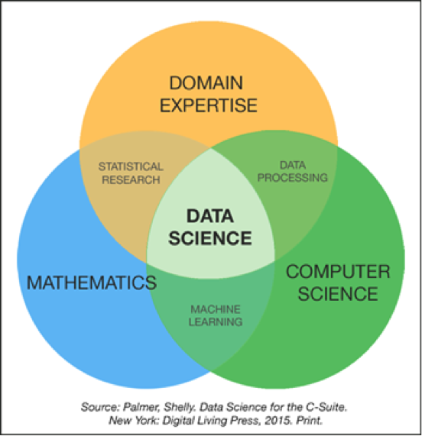
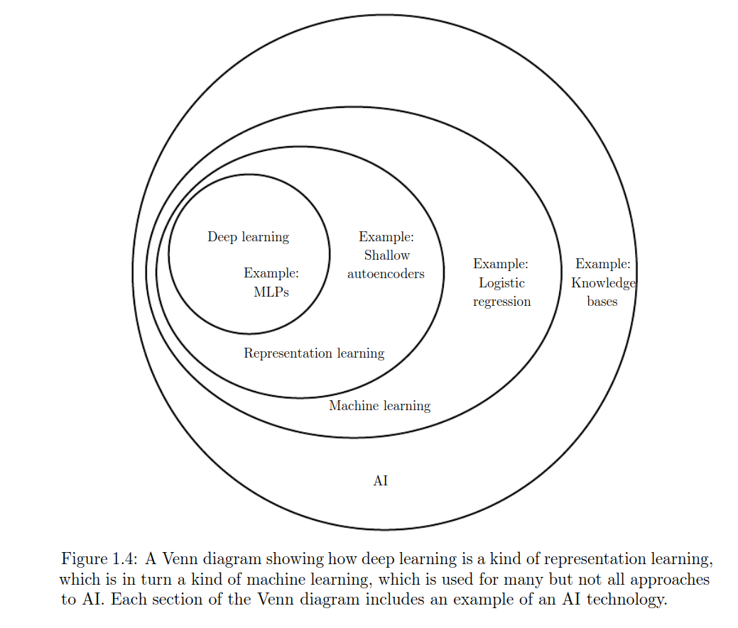

Slide 6
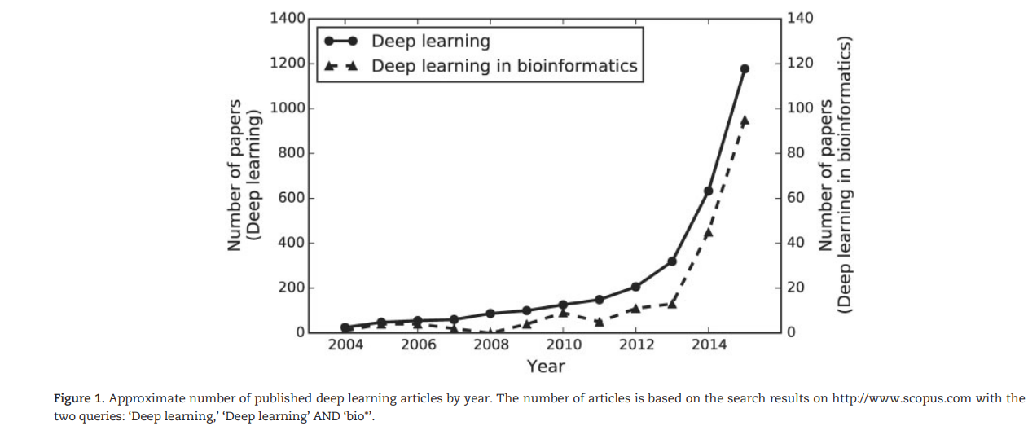

Slide 7

Qué es Machine Learning(Aprendizaje Automático)
No hay una definición universal
Incluso entre los expertos en el tema no existe una única definición
Pero entre las distintas definiciones hay algunas que son las más “aceptadas” o reconocidas.

Slide 8
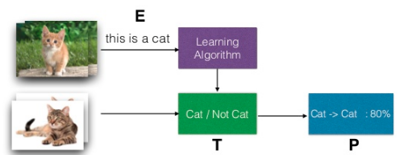
Qué es Machine Learning(Aprendizaje Automático)
A computer program is said to learn from experience E with respect to some task T and some performance measure P, if its performance on T, as measured by P, improves with experience E.
-Tom Mitchell, 1997

Slide 9
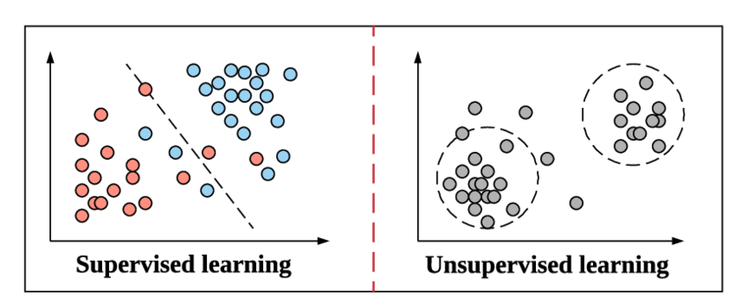
La Tarea “T”

Slide 10
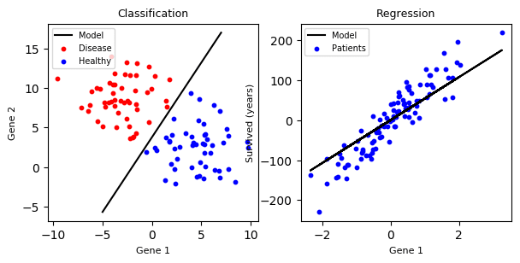
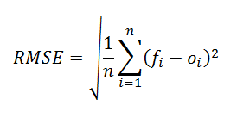
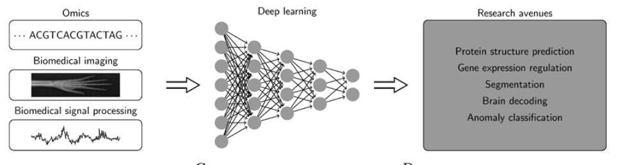
La Tarea “T” - Aprendizaje Supervisado
Clasificación: el programa debe especificar a qué categoría pertenece la entrada
Regresión: el programa debe predecir un valor numérico dado una entrada.
Algoritmos de aprendizaje supervisado más utilizados:
Regresión Lineal
Regresión Logística
Árboles de decisión
Redes Neuronales

Slide 11
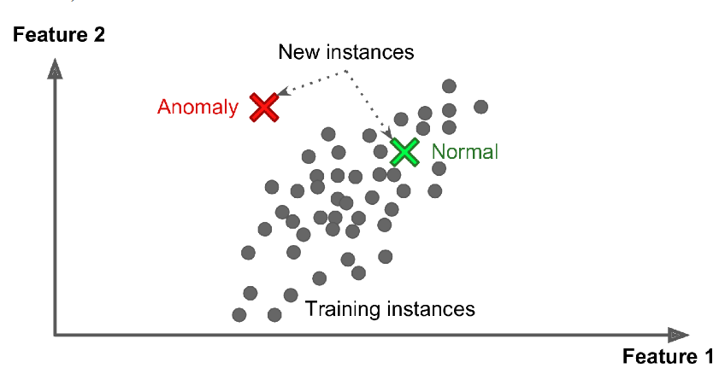
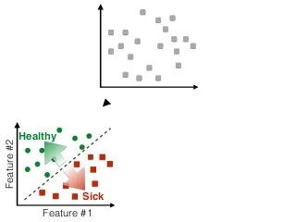
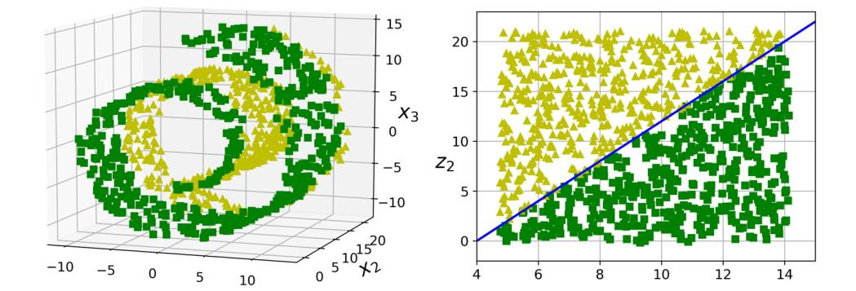
La Tarea “T”
Clusterización: detección de grupos similares
Deteccion de anomalias: en este tipo de tareas el programa tiene como entrada un grupo de eventos y marca los eventos que no son usuales
Reducción de dimensionalidad

Slide 12
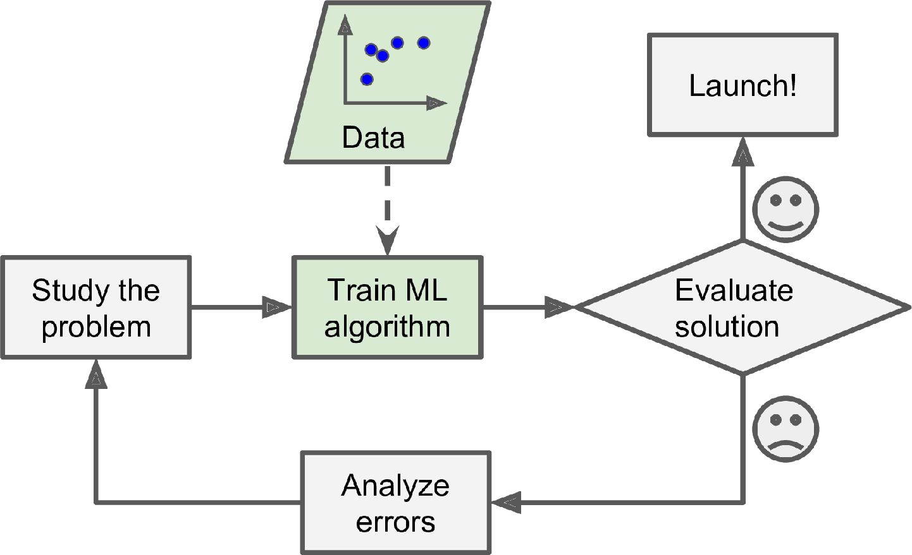

Slide 13
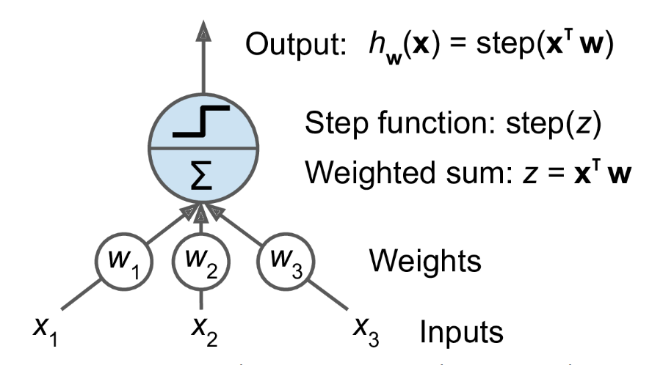
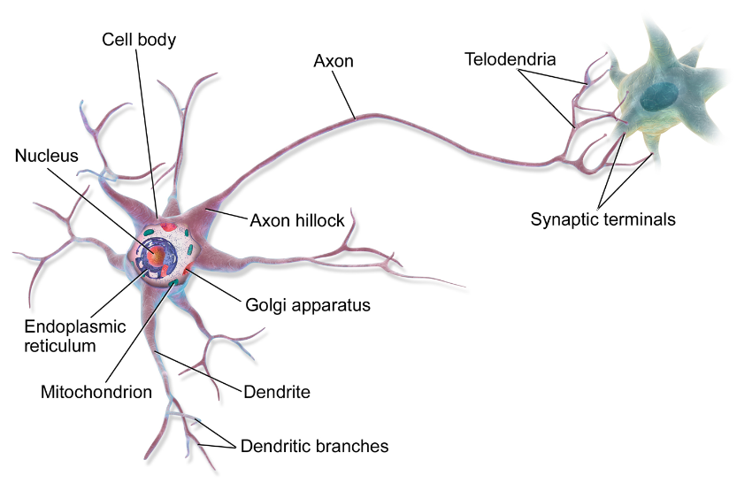
Deep Learning

Slide 14
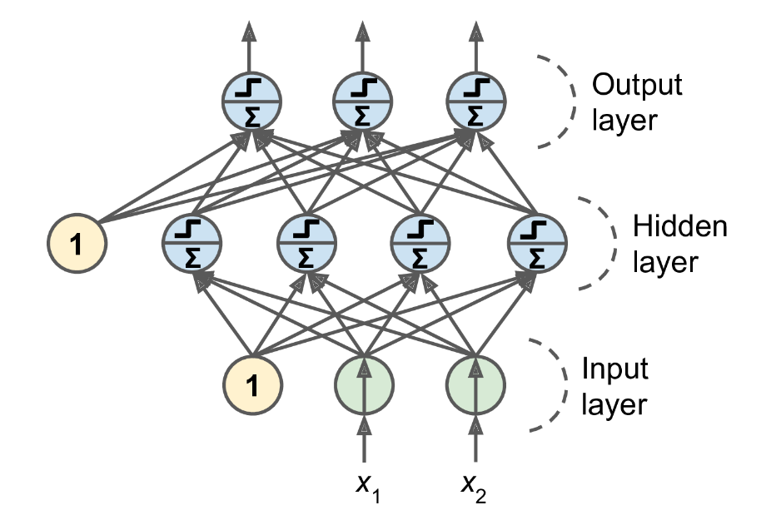
Multilayer Perceptron (MLP)

Slide 15


Slide 16
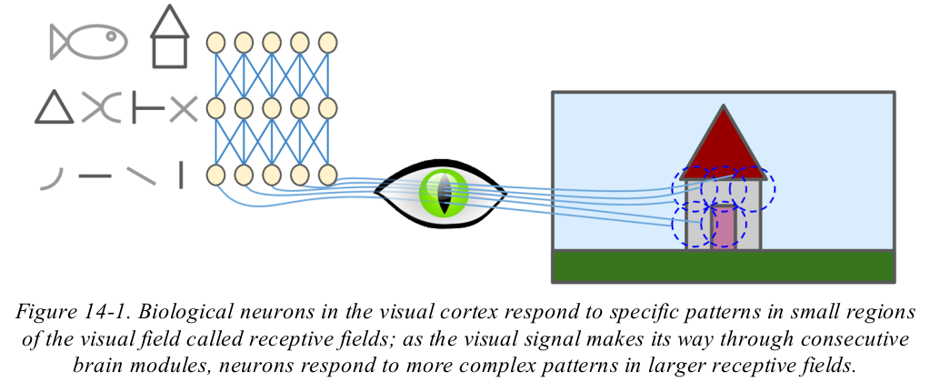
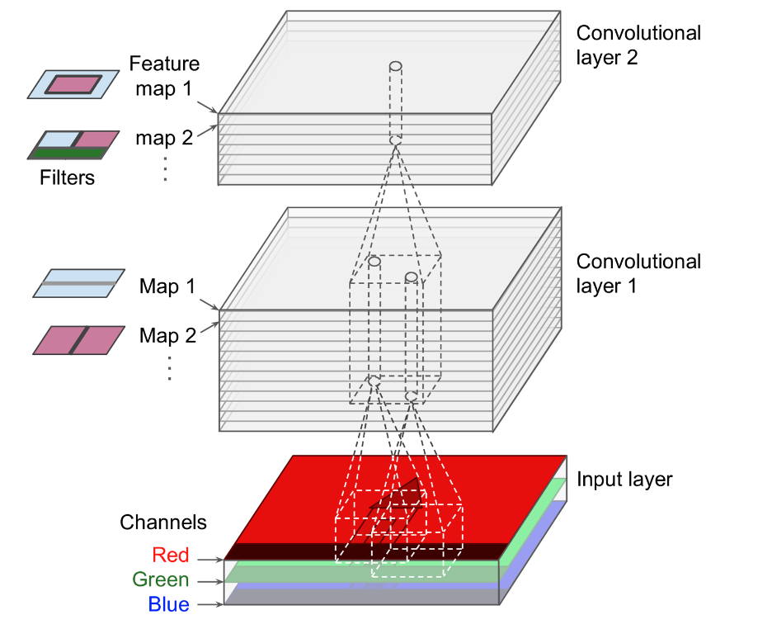
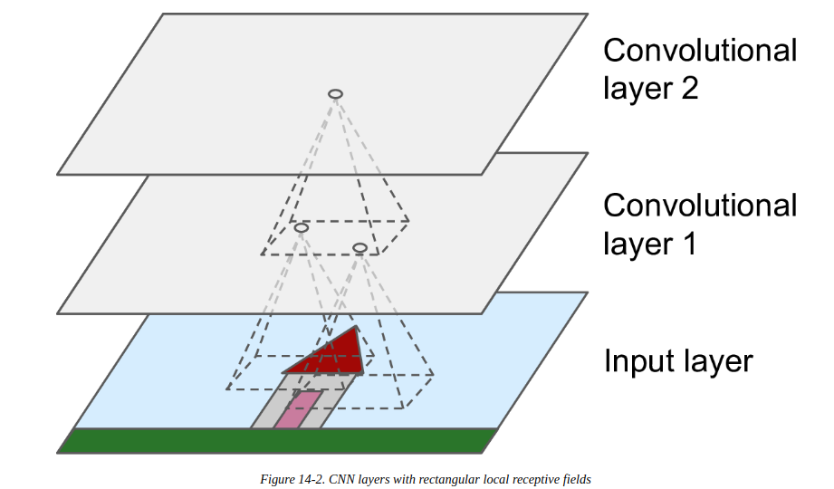
Convolutional Neural Networks

Slide 17


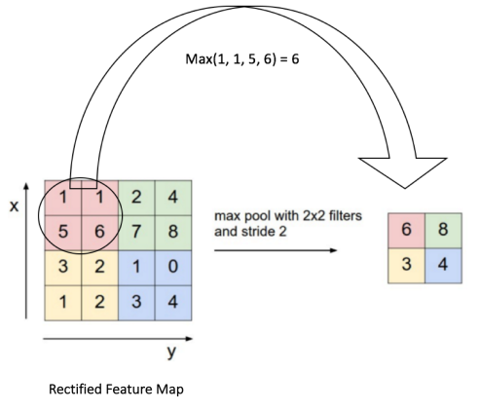
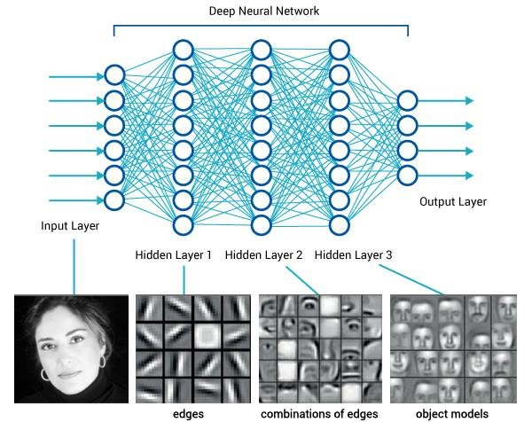

Slide 18

sklearn

Slide 19
Tarea 5
Investigar o proponer 2 aplicaciones de ML que cumplan con alguno de los siguientes casos:
Aplicada a tus intereses en bioinformática,
Aplicada a tu actual trabajo o trabajos anteriores.
- Investigar métricas de evaluación para algoritmos de clasificación.
- Investigar que son los hiperparametros .
- Investigar que es el Train-test split en ML.

